Slide 1
Система мониторинга транспортных средств в режиме реального времени
Подготовил:
Миронов С.В.
Научный руководитель:
Семенов А.Б.
Тверь 2011 г.

Slide 2
Система мониторинга ТС в режиме реального времени
Применение:
Мониторинг
Сбор статистики и оптимизации маршрутов
Обеспечение безопасности
Контроль соблюдения графика движения

Slide 3
Типы систем мониторинга
Трекеры с минимальным набором программного обеспечения
Программные комплексы, предоставляемые в аренду в виде сервиса
Программно-аппаратные комплексы, представляющие законченные решения
Комплексные услуги по мониторингу

Slide 4



Существующие решения
Система «АВТОТРЕКЕР»
Производитель: компания
«Русские Навигационные Технологии»
Система «Track Record»
Производитель: компания «АлгоРитм»
Система «Wialon»
Производитель: компания «Gurtam»

Slide 5
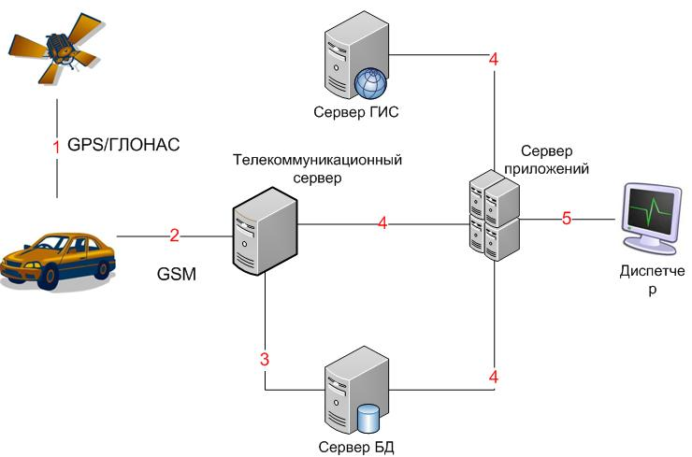
Принцип работы

Slide 6
Используемые технологии
Java
Цифровые карты открытого проекта OpenSteetMap
Открытые Javascript библиотеки OpenLayers и JQuery

Slide 7
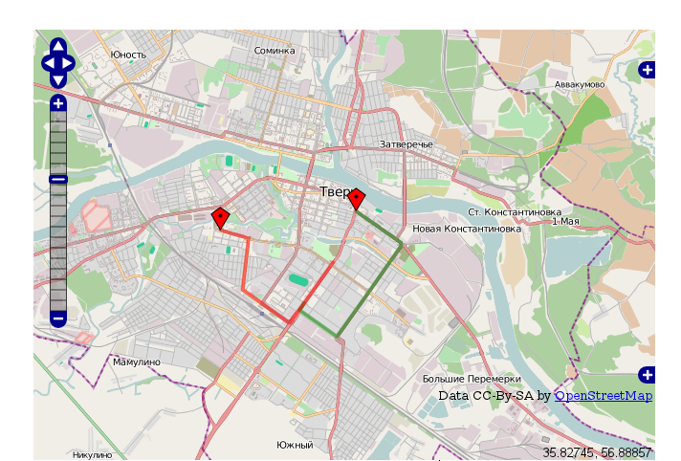
Проделанная работа

Slide 8
Перспективы
В дальнейшем в систему планируется внедрить:
средства прогнозирования дорожно-транспортной обстановки
механизмами прокладывания оптимальных маршрутов

Slide 9
Заключение

Slide 10
Спасибо за внимание!
Вопросы?

